Slide 1

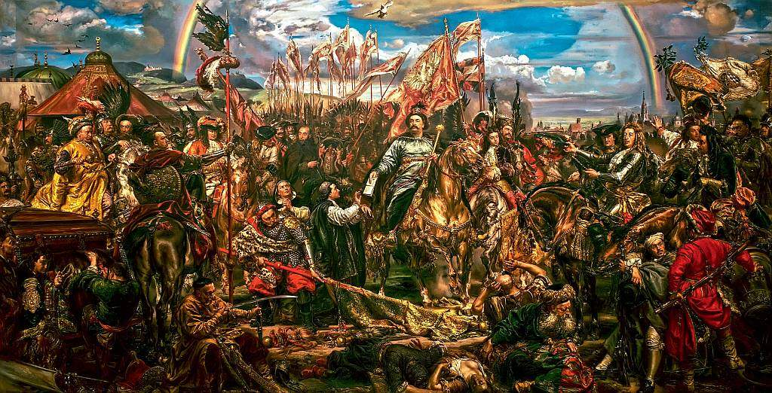
Odsiecz Wiedeńska
12 września 1683r.

Slide 2
PRZYCZYNY
W 1682 roku, w należącej do Austrii części Węgier (obecnej Słowacji), wybuchło powstanie antyhabsburskie.
Wezyr Imperium Osmańskiego Kara Mustafa po podbiciu części Europy Wschodniej był bardzo pewien wygranej z rządzoną przez Habsburgów i osłabioną Austrią, gdyż miał ponad trzykrotnie większą armię.

Slide 3
SKUTKI
Bitwy pod Wiedniem
Doszczętne rozbicie wojsk tureckich dowodzonych przez Wielkiego Wezyra Kara Mustafy.
Król Polski Jan III Sobieski został wielkim zwycięzcą spod Wiednia.
Brak zagrożenia państwom Europy ze strony Turcji.
Klęska wiedeńska zakończyła okres zwycięstw Imperium Osmańskiego.

Slide 4
UDZIAŁ WOJSK W BITWIE
Jan III Sobieski dowodził 67 tysiącami żołnierzy polskich , austriackich i niemieckich.
Wojska osmańskie pod dowództwem Kara Mustafy liczyły ok. 250 tysięcy żołnierzy.

Slide 5
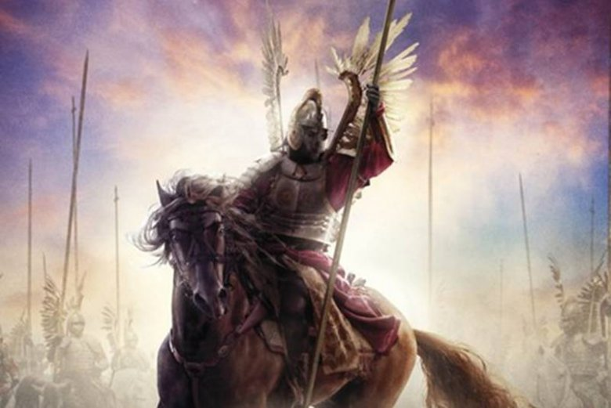
WOJSKA RZECZYPOSPOLITEJ
Husaria była najcięższą formacją konną; wraz z artylerią odegrała decydującą rolę w bitwie o Wiedeń.

Slide 6
STRATY
W bitwie poległo ok. 10 tys. Turków, a 5 tys. odniosło rany.
Większość armii tureckiej zdołała uciec, pozostawiając część uzbrojenia i zapasy.
Oddziały pod wodzą króla polskiego miały 1,5 tys. zabitych i 2,5 tys. rannych.

Slide 7
ZYSKI
Wiktoria wiedeńska nie została przez Polaków należycie wykorzystana.
W obozie tureckim zdobyto broń, namioty, siodła, ubiory, cenne tkaniny i arrasy.
Cesarz Austriacki złożył Janowi III Sobieskiemu hołd pod murami swej stolicy po zwycięskiej bitwie.

Slide 8
CIEKAWOSTKI
Bitwa pod Wiedniem była obroną granic Europy przed nawałą turecką.
Odsiecz Wiedeńska była ostatnim z wielkich triumfów Polaków.
W trakcie, gdy połączone siły austriacko-niemieckie angażowały w walce wojska wezyra Kara Mustafy, król Jan III Sobieski skierował w stronę Lasku Wiedeńskiego wojska Koronne i w ciągu dwóch dni przerzucił na tyły wroga 14 tysięcy konnych i 26 armat. Atak ze wzgórza Kahlenberg na wojska tureckie przesądził o zwycięstwie i chwale oręża polskiego.

Slide 9
Koniec
Dziękują za uwagę.
Piotr i Michał Bodnar

